Slide 1
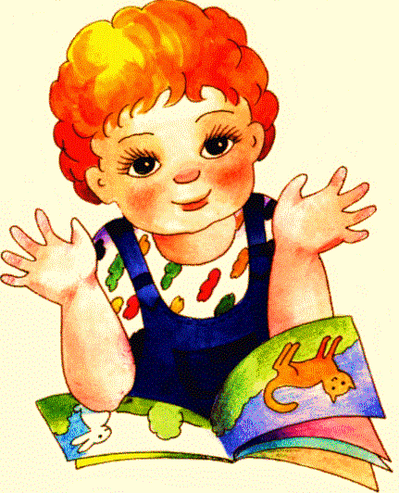
Сказки пальчиками
Презентацию выполнила:
Воспитатель ГБДОУ № 85
Фрунзенского р-на
Рыбина Ольга Андреевна

Slide 2
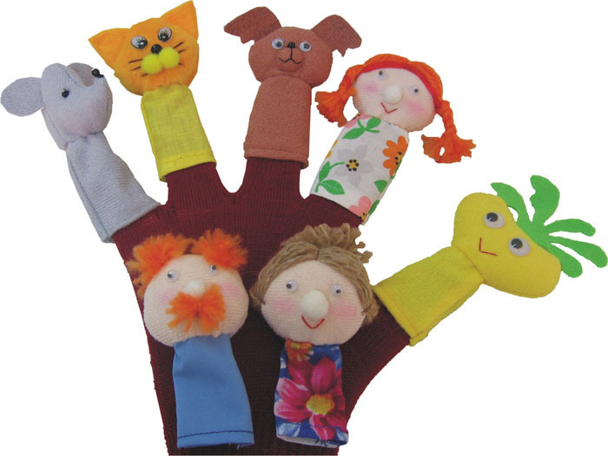
Развитие мелкой моторики рук благотворно влияет не только на формирование активной детской речи, но и на исправление ее недостатков. Становлению речи способствуют пальчиковые игры и упражнения.

Slide 3
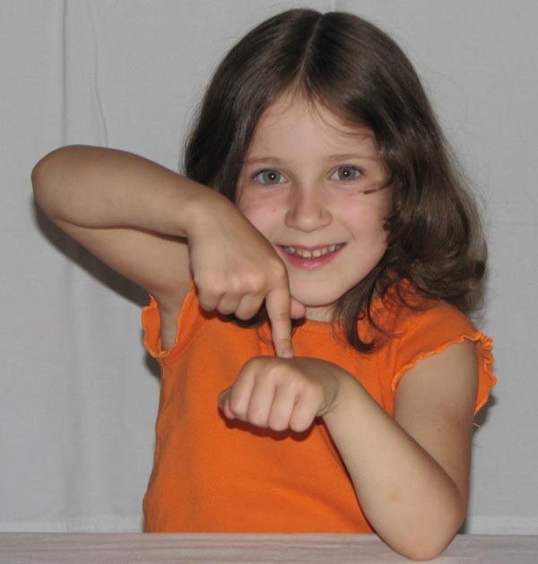
Ежедневно на каждом занятии мы используем отдельные игры и упражнения для развития тонких движений пальцев рук, сопровождаемые стихотворными текстами. Эти упражнения очень эмоциональны и просты. Они как бы отражают объективную реальность окружающего мира – предметов, животных, людей и их деятельности.

Slide 4
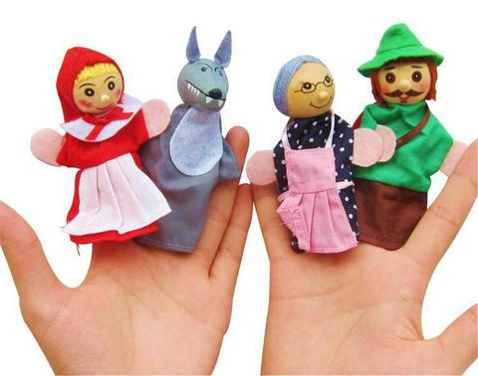
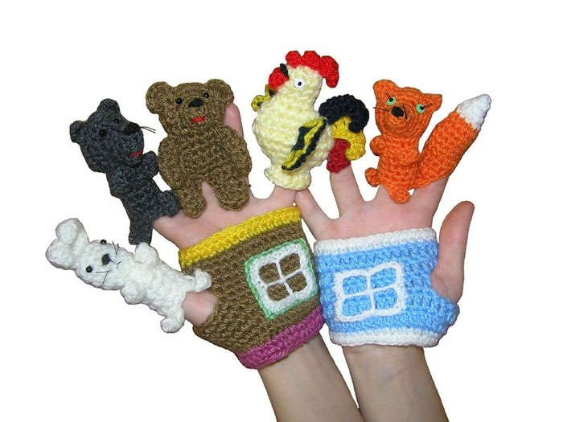
Одни и те же упражнения, повторяющиеся на занятиях, быстро надоедают ребенку. Поэтому, чтобы заинтересовать детей и избежать однообразия в выполнении таких упражнений, пальчиковые игры можно объединять в небольшие сказки и рассказы по одной
или разным темам.

Slide 5
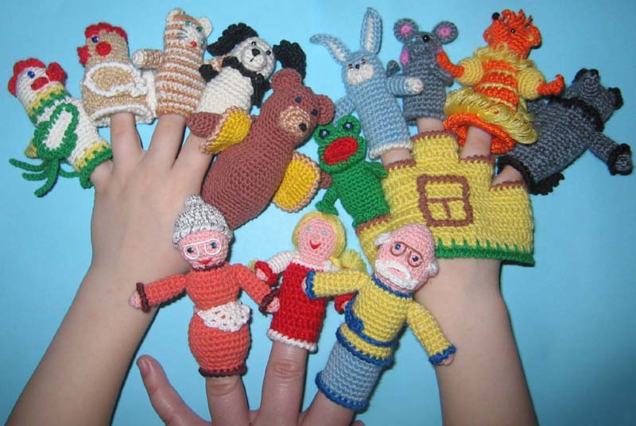
Очень важно обеспечить положительный настрой и поддержать интерес к изученным ранее упражнениям. Вот тут – то и поможет нам сказка.

Slide 6
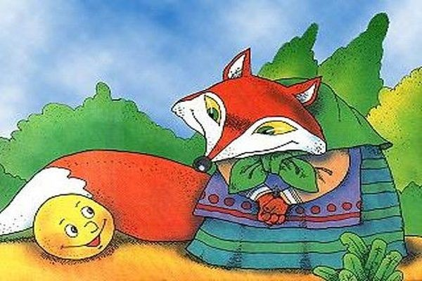
Сказки любят все. И любовь эта начинается в детстве. Сказки всегда интересны. Так почему бы не использовать их для исправления речи детей?!
Вот один из комплексов упражнений по разным лексическим темам, объединенных в игру – сказку.

Slide 7
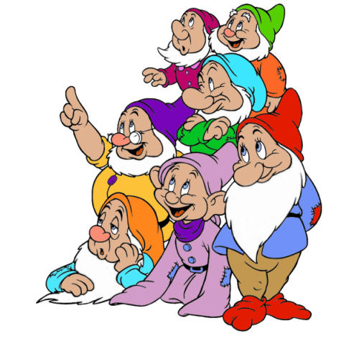
«Братья-гномики»
В кулачке, как в домике,
Скрыты пальцы-гномики. Пальцы зажаты в кулачок.
Домик открывается,
Сказка начинается.
Раз, два, три, четыре, пять Разгибать пальцы, начиная с большого.
Вышли пальчики гулять.
Пальцы зажаты в кулачок
Разгибать пальцы, начиная с
большого. Сжимать и
разжимать пальчики.

Slide 8
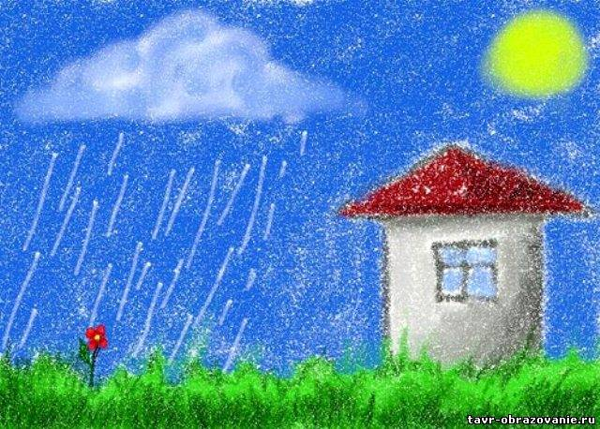
Вдруг начался дождик Раз, два, три, четыре, пять. В домик спрятались опять.
Зажимать пальцы в кулачок, начиная с мизинца.
А когда пальчики-гномики опять вышли гулять, то увидели яркое солнышко, которое ласково грело своими лучиками.

Slide 9
«Солнышко». Вышли солнышка лучи, Лучи солнца горячи, Солнышко проснулось, К щечкам прикоснулось, Лучиками повело и погладило.
Сжимать и разжимать пальцы рук. Пальчиками гладить щеки.
Пошли пальчики по дорожке и увидели теремок.

Slide 10
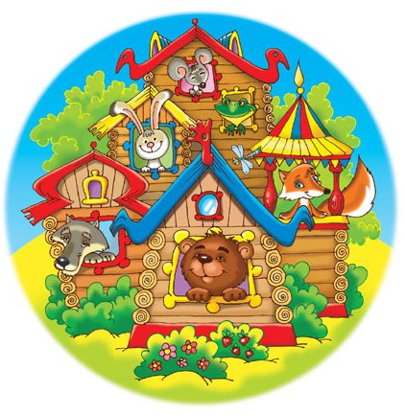
«Теремок». Стоит в поле теремок, На двери висит замок. Открывает его волк – дерг-дерг, Пришел Петя- петушок И ключом открыл замок.
Пальцы сложены «домиком». Упр. «Замок»
Упр. «Волк».
Упр. «Петушок».

Slide 11
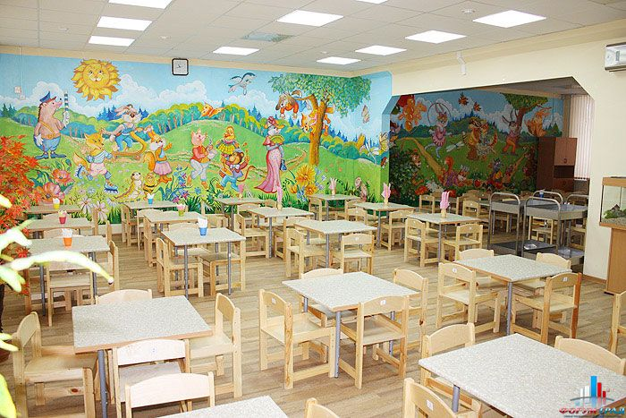
А там у них столовая, Вся мебель в ней дубовая. Вот это стул, На нем сидят, Вот это стол, За ним едят.
А еще в теремочке живет зайчик, козочка и кошка
(выполняются соответствующие упражнения).
Зверята пригласили братцев-гномиков в свой теремок.
Упр-я «Стул»,
«Стол»

Slide 12
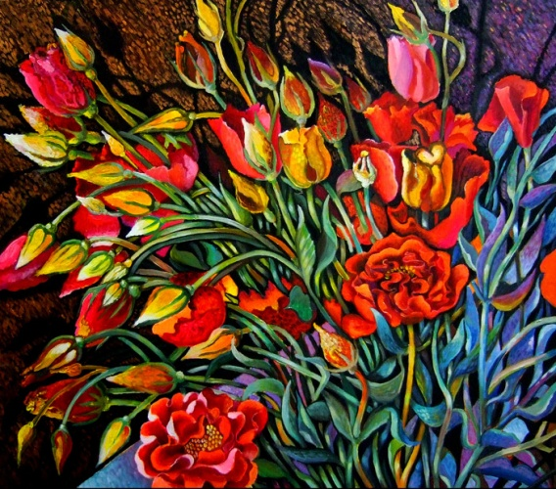
А вокруг теремочка много цветов.
«Цветы»
Наши алые цветы Распускают лепестки.
Ветерок чуть дышит,
Лепестки колышет.
Наши алые цветы
Закрывают лепестки,
Тихо засыпают,
Головками качают.
Упр. «Бутон» и далее
соответственно тексту.

Slide 13
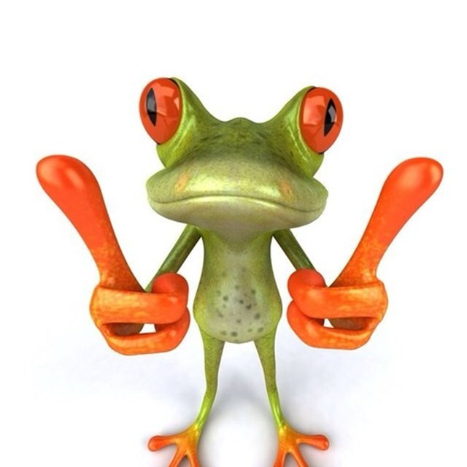
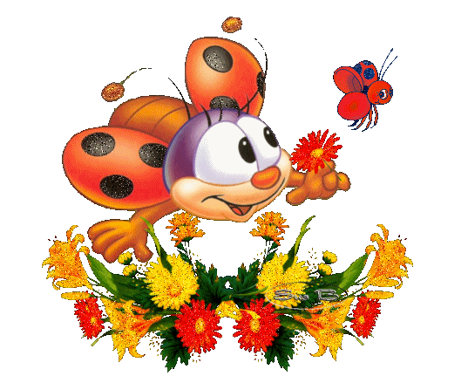
Братцы-гномики поблагодарили друзей за гостеприимство и пошли домой. По дороге они шутили, играли и спрашивали: «Как живешь?»
- Как живешь? -Вот так!
- А плывешь? - Вот так!
- Как бежишь? - Вот так!
- Вдаль глядишь? - Вот так!
- Ждешь обед? - Вот так!
- Машешь в след? - Вот так!
- Ночью спишь? - Вот так!
- А шалишь? - Вот так!
Пальцы сжаты, кроме
большого. Большой
палец в верх.
Играйте вместе с детьми!!!

Slide 14
Спасибо за внимание!!!

